Slide 1
T HETSÉG
Milyen ismereteik vannak egyéni képességfejlesztés témában a tanárszakos hallgatóknak, milyen segítséget igényelnének, várnánk?
Betlehem Márta Sarolta tehetségkoordinátor
PTE Gyakorló Általános Iskola és Gimnázium

Slide 2
Mi a tehetség? Ki tehetséges?
„A tehetség lehetőség + önismeret.”
(Hegedűs Géza író, egyetemi tanár 1994)
„Tehetség? Szenvedélyes érdeklődés.”
(Teller Ede professzor, 1994)
„A tehetség egy lehetőséget, potenciált, ígéretet jelent arra, hogy valamelyik emberi tevékenységi körben olyan kiemelkedő teljesítményt hozzon létre, amely társadalmilag hasznos, és amely megelégedettséggel, sikerélménnyel jár elérője számára.”
(CZEIZEL Endre: Sors és tehetség, Fitt Image és Minerva Kiadó, Budapest, 1997.)

Slide 3
Kritikus pont: a tehetségazonosítás
Keverik a tehetségígéret és a tehetség fogalmát.
Nem értik, hogy a tehetségígéret nem mindig alakul át tehetséggé, azaz tényleges teljesítménnyé.

Slide 4
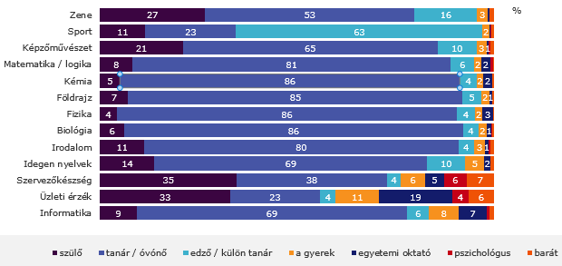
Miért fontos a hallgatókat is bevezetni a tehetséggondozásba? Kinek a feladata a tehetség felismerése?

Slide 5
Tapasztalat (Saját felmérés alapján, PTE tanárszakos hallgatók, 2019)
Kiderült: nem sok lehetőséget kaptak az egyetemen a tehetség, a tehetségazonosítás, a tehetséggondozás megismerésére
A tehetséggondozás / a versenyeredményekkel (saját középiskolai tanulmányaik során ezzel találkoztak)
Szerintük tehetséges az, aki már „tett le valamit az asztalra”
Náluk a tehetségígéret azonos a tehetségfogalommal – pedig a tehetségígéret nem lesz magától tehetség – kritikus pont tehát a tehetségazonosítás
A valóságban a tehetségígéreteknek sajnos csak egy kis részéből lesz felismert tehetség. (Jelenleg a tehetségek 89 %-a elvész hazánkban).
A hallgatók legtöbbjének az egyetemen kevés lehetősége van találkozni a témával az előadások és szemináriumok során, pedig az ő feladatuk lesz, lenne a tehetségek azonosítása, gondozása.
Nagy igény lenne időt szentelni a tehetség és a tehetséggondozás megismerésére, sőt módszertani ötleteket várnának
Pedig: az előző táblázat alapján átlagosan 65-70 %-ban elvárás a tanárok felé a tehetség felismerése
Ezért sok feladatunk van a hallgatói gyakoroltatás, mentorálás során a témában

Slide 6
A tehetséggondozás helye az új tanárképzésben (PTE)
Mi lesz veled tanárképzés?
Jelentkezők a PTE tanárképzésére (2022) 1363 fő jelentkezett
Ebből: 461 fő a pedagógusképzésre vettek fel
közülük 120 fő közismereti tanárszakos
Többfajta modell a tanítási gyakorlatra - PTE

Slide 7
PTE MODELL – a gyakorlati rendszer részei
Önálló-összefüggő egyéni
társas
csoportos
Pályaismeret, pályaszocializációs
gyakorlat
Önálló tapasztalatszerzés és egyéni, kicsoportos foglalkozás a különleges bánásmódot igénylő tanulókkal
Mikrotanítás, tanórai részfeladatok – tehetséggondozás, szakkör…. 2 óra
Tapasztalatszerzés: elemzés, továbbgondolás, tanórán kívüli tevékenység is
Megfigyelések, elemzések, pedagógiai nézetek,

Slide 8
Pályaismeret, pályaszocializációs gyakorlat
A partnerintézmények szerepe
Saját élményű tapasztalatok – vizsgálatok tudományos eszközökkel – terepmunka
minden területen: osztály, tanárok, tanulók, tanulás-tanítási szempontú megfigyelés, gyakorlatok, szerepvállalások
Saját tantárgy, más tantárgyak, tanórán kívüli pedagógiai folyamatok - megfigyelések tovább gondolása, elemzés, összefoglalás, visszajelzés - már fontos szerepet kell kapnia a kaphat a tehetséggondozás
Szakmaileg előkészített, elméletileg megalapozott tájékozódás – irányított tapasztalatszerzés (gyakorló iskolák, partnerintézmények, kollégiumok…

Slide 9
Csoportos szaktárgyi tanítási gyakorlat
Gyakorlóiskolák, vezetőtanárok irányítása mellett
Tapasztalatok szerzése
tantárgyi órákon,
különleges bánásmódot igénylő tanulókkal (nemcsak felzárkóztatás, hanem tehetséggondozással való gyakorlati találkozás) való szaktárgyi foglalkozásokon – motiválás, differenciálás, módszerek a tanulás támogatásához…
szakhoz kötődő tanórán kívüli tevékenységek (pl. szakkörök) – fontos szerepe
(A gyakorlat során minden hallgatónak kötelezően rész kell vennie valamilyen formában – a 2011. évi CXC. törvény 4. §-a szerint meghatározott - kiemelt figyelmet igénylő (különleges bánásmódot igénylő és hátrányos és halmozottan hátrányos helyzetű) gyermekkel, tanulóval való foglalkozáson.)

Slide 10
Társas szaktárgyi tanítási gyakorlat
Társas tanítás, mikrotanítás, tanórai részfeladatok ellátása.
Szakonként 5 óra szaktárgyi, 2 óra tehetséggondozó, felzárkóztató foglalkozáson, szakkörön csoportos hospitálás
Tapasztalatok szerzése
szaktárgyi órákon, különleges bánásmódot igénylő tanulókkal való szaktárgyi foglalkozásokon és a szakhoz kötődő tanórán kívüli tevékenységeken (versenyek, rendezvények, előkészítő foglakozások stb.).
(A vezetőtanár irányítása alapján, a tanórákon, foglalkozásokon az alábbi szempontok alapján figyelik meg a tanítási-tanulási folyamatot:
társas tanítást, mikrotanítást tartanak, pedagógiai részfeladatokat látnak el a tanórákon.
szaktárgyi tanóra, foglalkozás differenciált megvalósításának tervezése)

Slide 11
Önálló szaktárgyi tanítási gyakorlat
Gyakorlóiskolai vezetőtanár irányításával 2-4 fős csoportokban
hospitálnak egy-két tanulócsoportban a vezetőtanár és a hallgatótársak óráján.
Csoportos óramegbeszélés, elemzés
a hallgatók a megfigyelt tanórákat tovább gondolják, annak alternatív megvalósítására tesznek javaslatot.
Tapasztalatszerzés:
szaktárgyi órákon, különleges bánásmódot igénylő tanulókkal való szaktárgyi foglalkozásokon, a szakhoz kötődő tanórán kívüli tevékenységeken (versenyek, rendezvények, előkészítő foglalkozások stb.).
A szaktárgyhoz kapcsolódó tehetséggondozó, felzárkóztató vagy egyéb tanórán kívüli foglalkozáson, szakkörön csoportos hospitáláson túl – már önállóan is

Slide 12
Összefüggő egyéni iskolai gyakorlat
Elsősorban partnerintézményekben (néha gyakorló iskolákban)
Tanórán kívüli és egyéb tevékenységek – tehetséggondozás, felzárkóztatás, szakkörök… (14 óra – PTE)
Különleges bánásmódot igénylő tanulók
sajátos nevelési igényű, beilleszkedési, tanulási, magatartási nehézségekkel küzdő vagy (?) tehetséges tanulókkal történő foglalkozás

Slide 13
Konkluzió
Az egyetemi képzésben sokkal nagyon hangsúlyt kell kapnia a tehetségfogalom megismerésének, a tehetségazonosításnak és tehetséggondozás módszertanának – ehhez nagy szerepe lehet (kell, hogy legyen) a tanítási gyakorlatoknak, a mentorálásnak
Fontos lenne, hogy átfogó koncepció alapján történjen a leendő pedagógusok felkészítése a tehetséggondozó feladatok ellátására is. Elengedhetetlennek hogy az alapképzések diszciplináris szakaszában, a pedagógiai-pszichológiai tárgyak keretében és a tanítási gyakorlatok során találkozzanak a hallgatók a témával. E felkészítésben nélkülözhetetlen az egységes szemlélet, a fokozatosság és a gyakorlatok szerepe.

Slide 14
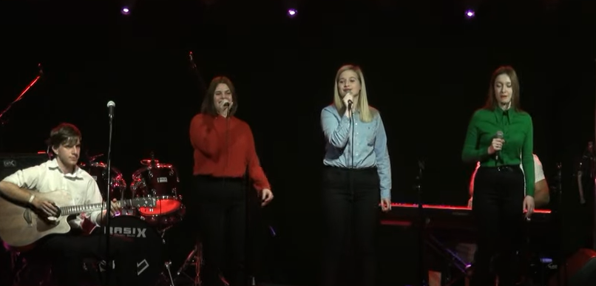
… és egy kis tehetség
https://www.youtube.com/watch?v=dZhs7VurwIQ
The White Stripes: Seven Nation Army
2022. ápr. 25.
A PTE Babits Mihály Gyakorló Gimnázium tanulói
Sebestyén Virág, Almájer Fanni, Rostás Dóra és Takács Levente
Felkészítő tanár és zongora: Balásy Szabolcs

